Slide 1

درسنامه یارش
محمدرهبری

Slide 2
متولد سال۱۳۷۰
محمد رهبری
والیبالیست، بسکتبالیست، تکواندو کار و ....
عضو تیم فوتبال دخانیات و باشگاه گلسار
قهرمان شمشیر بازی

Slide 3
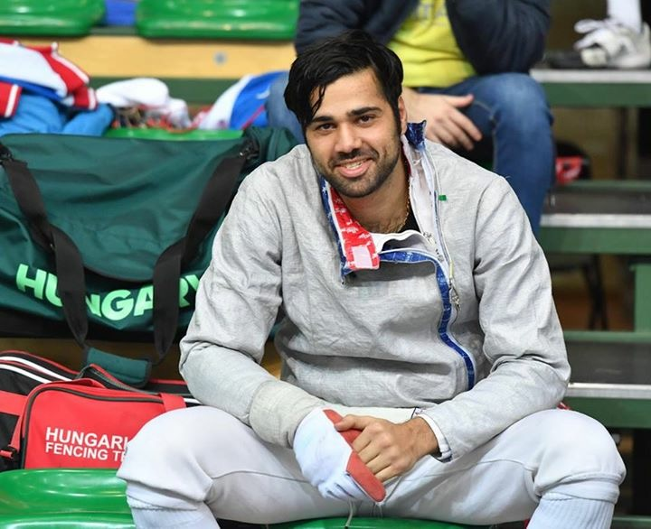
بعد از مسابقات آسیایی، در انتخابی المپیک 2016 شرکت کرد.
چهار بار به اسرائیل خوردم و هر بار هم مدام امتیازم صفر شد!
تیم‌‌‌‌هایی را بردیم که عمری در شمشیربازی سلطنت می‌‌‌‌کردند
ارتقای رتبه جهانی ایران از بیست و هشتم به چهارم
«در تمام مسابقاتی که مدال آورده‌‌‌‌ام، پرچم مقدس کشورمان را بر دوش گرفته‌‌‌‌ام. می‌‌‌‌خواستم با این کار به تمام مردم جهان اعلام کنم که زیر این پرچم خدمت می‌‌‌‌کنم و هرچه به دست آورده‌‌‌‌ام از این پرچم و از این مردم دارم.»

